Slide 1
- Święto obchodzone na całym świecie 16 listopada - Zostało ustanowione przez UNESCO w 1995 roku, by promować zrozumienie, akceptację i szacunek wobec różnorodności kulturowej, religijnej i społecznej. „Tolerancja jest harmonią w różnorodności” – UNESCO
MIĘDZYNARODOWY DZIEŃ TOLERANCJI

Slide 3
CZYM JEST TOLERANCJA?
Definicja: Tolerancja to postawa, która pozwala na akceptowanie i szanowanie odmiennych poglądów, przekonań, wartości oraz kultur.
Różnorodność Tolerancji: Można mówić o tolerancji religijnej, kulturowej, narodowej, seksualnej i politycznej.
Przykład: Tolerancja w kontekście międzynarodowym – wzajemny szacunek między ludźmi różnych narodowości.

Slide 4
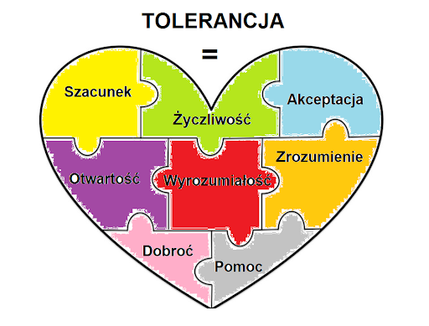

Slide 5
DLACZEGO TOLERANCJA JEST WAŻNA?
Wspiera pokój: Tolerancja jest podstawą pokoju między społeczeństwami i państwami.
Zwalcza dyskryminację i przemoc: Chroni przed nienawiścią, uprzedzeniami, rasizmem i ksenofobią.
Wzmacnia współpracę: W społeczeństwach zróżnicowanych pod względem kulturowym tolerancja umożliwia współpracę oraz wspólne rozwiązywanie problemów.

Slide 6
JAK KSZTAŁTOWAĆ TOLERANCJĘ?
Edukacja: Nauka o różnorodności kultur, religii i zwyczajów pomaga lepiej rozumieć innych.
Dialog i komunikacja: Otwarte rozmowy na temat różnic pomagają w budowaniu szacunku i zrozumienia.
Przykład: Szkoły i programy edukacyjne promujące dialog międzykulturowy.

Slide 7
PRZYKŁADY DZIAŁAŃ NA RZECZ TOLERANCJI NA ŚWIECIE
Przykład 1: Programy międzykulturowe UNESCO, takie jak „Droga Dialogu”.
Przykład 2: „Miasta przyjazne dla imigrantów” – inicjatywy na rzecz integracji społecznej.
Przykład 3: Międzynarodowe organizacje walczące z dyskryminacją i rasizmem.

Slide 8
PRZYKŁADY NIETOLERANCJI I ICH KONSEKWENCJE
Konflikty i przemoc: Nietolerancja często prowadzi do wojen, napięć społecznych i prześladowań.
Dyskryminacja: Rasizm, seksizm i inne formy nietolerancji skutkują wykluczeniem społecznym i ograniczeniem praw człowieka.
Przykład historyczny: Apartheid w RPA jako przykład systemowej nietolerancji rasowej.

Slide 9
CO KAŻDY Z NAS MOŻE ZROBIĆ NA RZECZ TOLERANCJI?
Zacznij od siebie: Przeanalizuj swoje uprzedzenia i stereotypy.
Otwórz się na dialog: Pytaj, słuchaj i próbuj zrozumieć innych.
Bądź aktywny: Angażuj się w lokalne inicjatywy wspierające różnorodność i zrozumienie.
Przykład: Wzięcie udziału w wolontariacie lub spotkaniach międzykulturowych.

Slide 10
Tolerancja to droga do harmonijnego współistnienia, wzajemnego zrozumienia i pokoju.
„Wielkie dusze mają upodobanie w różnorodności” – Pierre Choderlos de Laclos.
ZADANIE NA DZIŚ:
Pomyśl, co możesz zrobić, aby okazać tolerancję wobec kogoś innego już dziś.

